Slide 2
5.7 三角函数的应用

Slide 3
1.会用三角函数解决简单的实际问题.
2.体会可以利用三角函数构建刻画事物周期变化的数学模型.
3.体会数学建模的过程,提升数学建模和数学运算素养.
课标定位
素养阐释

Slide 4
自主预习·新知导学
合作探究·释疑解惑
易 错 辨 析
随 堂 练 习

Slide 5
自主预习·新知导学

Slide 6
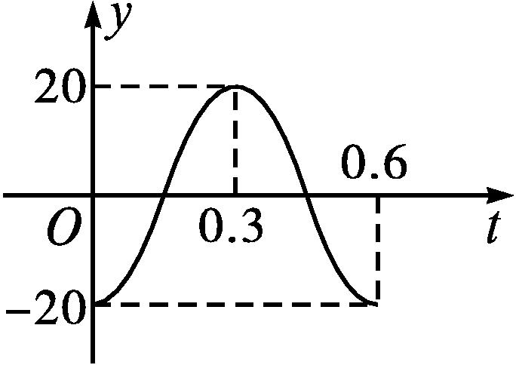
一、弹簧振子的运动模型
1.一个弹簧振子做简谐振动,在完成一次全振动的过程中,时间t(单位:s)与位移y(单位:mm)之间的关系如图所示.

Slide 7
(1)若用函数y=Asin(ωt+φ)(A>0,ω>0,|φ|<π)来刻画位移y随时间t的变化规律,你能写出y关于t的函数解析式吗?
(2)函数y=Asin(ωt+φ)中的参数A,ω,φ对其图象有怎样的影响?
提示:A影响函数的最值,ω影响函数的周期,φ决定函数的具体位置.

Slide 10
二、拟合函数模型
我们可以利用收集到的数据,首先画出相应的“散点图”并观察,然后进行函数拟合获得具体的函数模型,最后利用这个函数模型来解决相应的实际问题.

Slide 11
【思考辨析】
判断下列说法是否正确,正确的在后面的括号内打“√”,错误的打“×”.
(1)三角函数模型是描述周期变化现象的重要函数模型.( √ )
(2)在研究具体问题时,我们常常利用搜集到的数据,作出相应的“散点图”来获得相应的函数模型.( √ )
(3)函数y=|cos x|的图象是以2π为周期的波浪形曲线.( × )

Slide 12
合作探究·释疑解惑

Slide 13
探究一 三角函数模型在物理中的应用
【例1】 已知弹簧上挂着的小球做上下振动时,规定向上为正方向,小球离开平衡位置的位移s(单位:cm)随时间t(单位:s)的变化规律为 ,t∈[0,+∞).作出这个函数的简图,并回答下列问题.
(1)小球在开始振动(t=0)时的位移是多少?
(2)小球上升到最高点和下降到最低点时的位移分别是多少?
(3)经过多长时间小球往复振动一次?
分析:确定函数y=Asin(ωx+φ)中的参数A,ω,φ的物理意义.

Slide 14
解:列表如下:

Slide 15
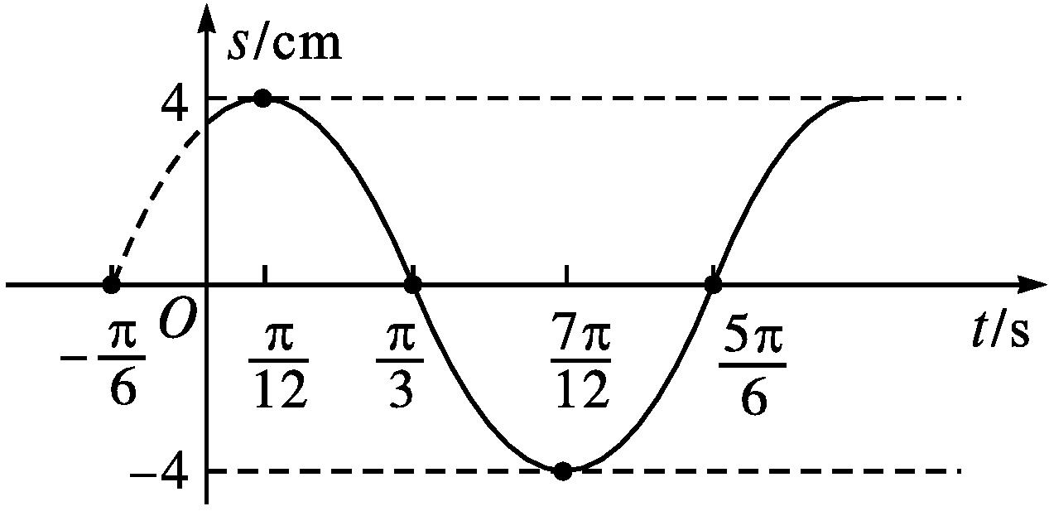
描点、连线,图象如图所示.

Slide 17
反思感悟
三角函数模型在物理中的应用主要体现在简谐运动中,其中对弹簧振子和单摆的运动等有关问题考查最多,解决这类问题时要弄清振幅、频率、周期、平衡位置等物理概念的意义和表示方法.

Slide 18
(1)作出该函数的图象;
(2)当单摆开始摆动(t=0)时,离开平衡位置的距离是多少?
(3)当单摆摆动到最右边时,离开平衡位置的距离是多少?
(4)单摆来回摆动一次需多长时间?

Slide 19
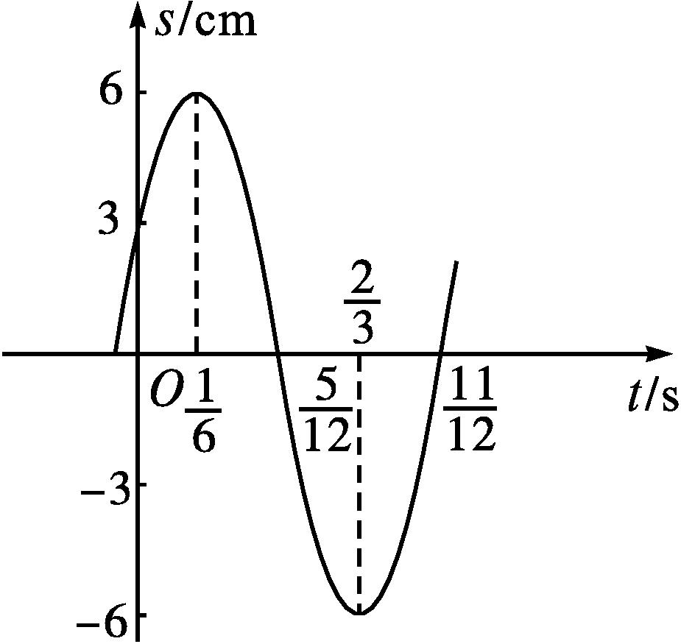
解:(1)利用“五点法”可画出其图象,如图.

Slide 20
探究二 数据拟合问题
【例2】 某港口的水深y(单位:m)是时间t(0≤t≤24,单位:h)的函数,下面是有关时间t与水深y的数据:
(1)在平面直角坐标系中描出上表中的点.
(2)根据表中的数据,你能选用一个函数描述时间与水深的关系吗?并求出选用函数的解析式.

Slide 21
分析:(1)先建立平面直角坐标系,再描点;(2)根据散点分布趋势,寻找函数关系.

Slide 22
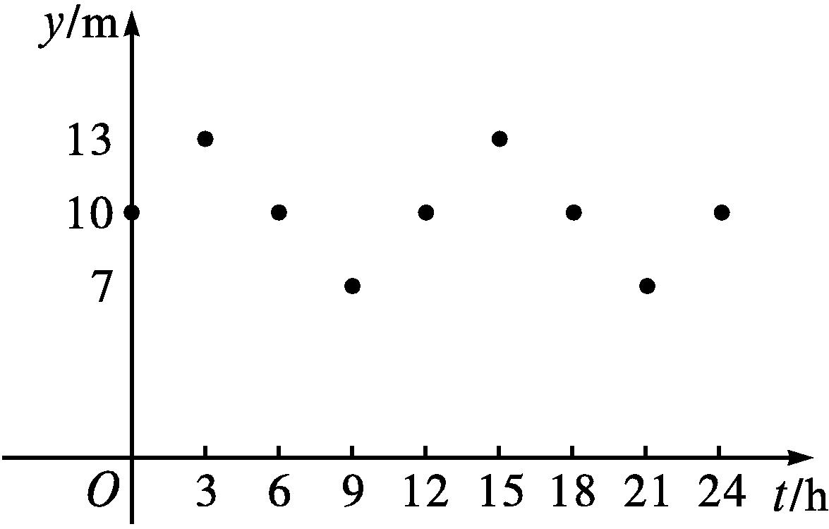
解:(1)以时间t(单位:h)为横轴,水深y(单位:m)为纵轴,建立平面直角坐标系.
在平面直角坐标系中画出散点图,如图所示.

Slide 24
反思感悟
1.本题中没有明确函数的类型,可通过画散点图来拟合曲线.
2.此类问题的一般解法是先由表中数据分析求出待定系数,再转化为三角不等式对实际问题进行预测判断.因为实际问题的背景往往比较复杂,所以要注意认真审题,从中抽取基本的数学关系.

Slide 25
【变式训练2】 已知某海滨浴场海浪的高度y(单位:m)是时间t(0≤t≤24,单位:h)的函数,记作:y=f(t),下表是某日各时的浪高数据.
(1)根据以上数据,求函数y=f(t)的函数解析式;
(2)依据规定,当海浪高度高于1 m时才对冲浪爱好者开放,请依据(1)的结论,判断一天内8:00至20:00之间,有多少时间可供冲浪爱好者进行运动?

Slide 26
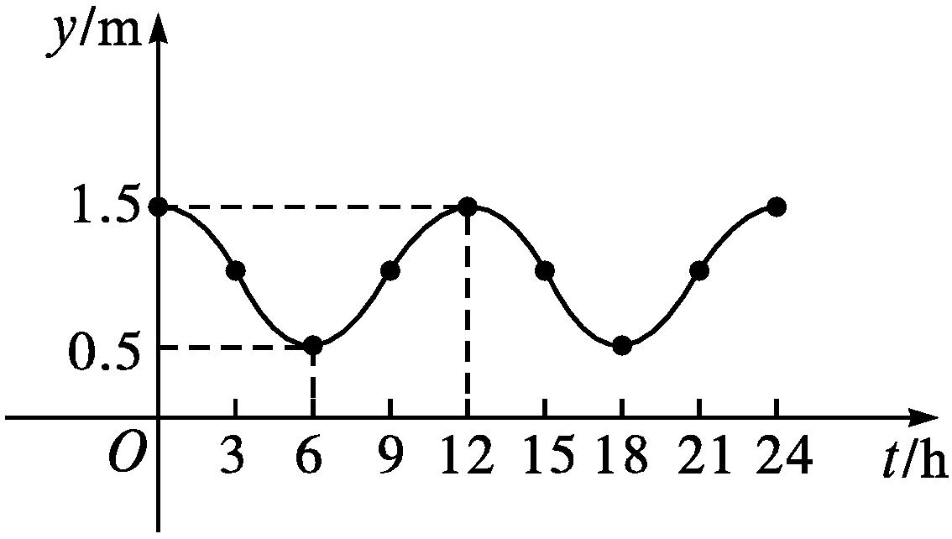
解:(1)由表中数据描出各点,并把这些点用光滑的曲线连接起来(如图),

Slide 27
所以在8:00至20:00之间,有6个小时的时间可供冲浪爱好者运动,即上午9:00至下午15:00.

Slide 28
易 错 辨 析

Slide 29
不能正确认识简谐运动的过程致错
【典例】 弹簧振子以点O为平衡位置,在B,C两点间做简谐运动,B,C两点相距20 cm,初始时刻振子处在点B,经0.5 s振子首先到达点C.求:
(1)振子振动的振幅、周期和频率;
(2)振子在5 s内通过的路程及这时相对平衡位置的距离的大小.

Slide 30
错解:(1)因为B,C两点相距20 cm,所以振幅A=20 cm.
因为振子从点B经0.5 s首次达到点C,
所以周期T=0.5 s,频率
(2)5 s内的路程=距离=5A=100(cm).
以上解答过程中都有哪些错误?出错的原因是什么?你如何改正?你如何防范?
提示:(1)算错了振幅,误认为B,C两点的距离是振幅,算错了周期,误认为由点B到点C是一个周期,实际上是半个周期;(2)混淆了物理上的路程和位移,导致错解.

Slide 31
正解:(1)设振幅为A,则2A=20 cm,即A=10 cm.
设周期为T,则 ,T=1 s,故频率f=1 Hz.
(2)振子在1个周期内通过的路程为4A,当t=5 s时,振子振动了5个周期,故路程s=5×4A=20A=20×10=200(cm)=2(m).
因为5 s末振子处在点B,所以它相对平衡位置的距离为10 cm.
防范措施
在应用三角函数模型求解物理问题时,要注意对物理量的准确理解,防止出错.

Slide 32
(1)开始时的电压;
(2)电压最小值重复出现一次的时间间隔;
(3)电压的最大值和第一次获得最大值的时间.

Slide 34
随 堂 练 习

Slide 35
答案:C

Slide 36
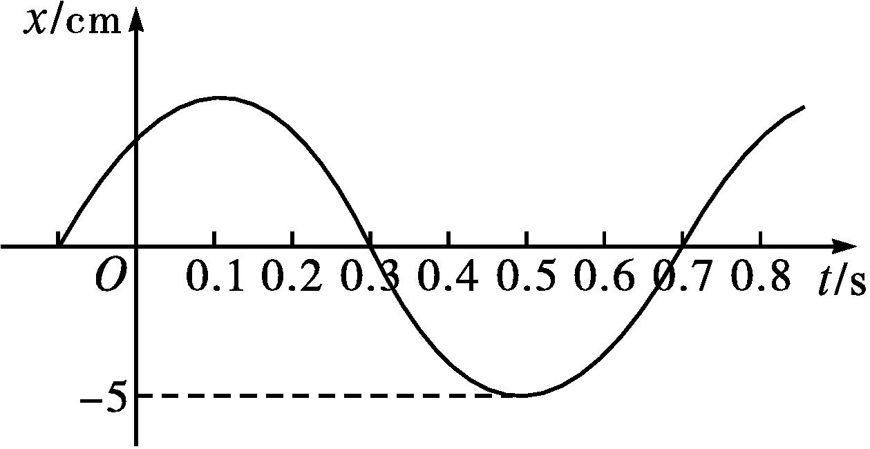
2.(多选题)一质点做简谐运动的图象如图所示,则下列说法正确的是( )
A.该质点的运动周期为0.7 s
B.该质点的振幅为5 cm
C.该质点在0.1 s和0.5 s时运动速度为零
D.该质点在0.3 s和0.7 s时运动速度最大
解析:由题意知T=2×(0.7-0.3)=0.8(s),故A不正确;振幅为5 cm,故B正确;由物理意义知,CD正确.
答案: BCD

Slide 37
答案:A

Slide 38
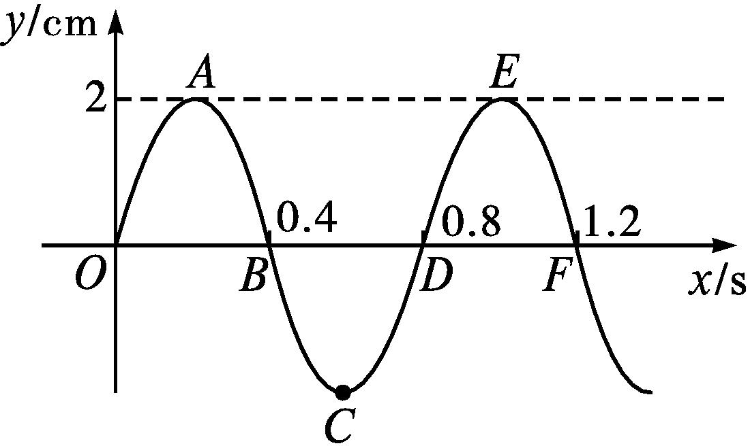
4.某质点做简谐运动的图象如图所示,则简谐运动的频率为
.
答案:1.25 Hz

